Slide 1
机器学习
主流框架特性对比

Slide 2
主流框架性能对比
Weka
System ML
Spark Mlib
H2O

Slide 3
Hadoop Ecosystem
Notes:
三层：存储层、处理层、管理层
https://www.quora.com/What-is-the-most-popular-machine-learning-library

Slide 4
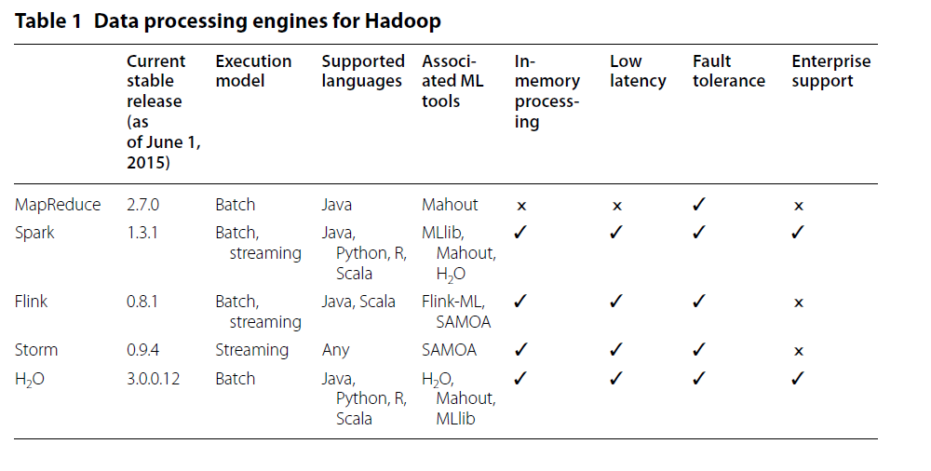
Notes:
等待时间：对于实时和准实时结果，建议使用流式处理平台
在内存中进行处理
低延时
容错
企业支持
Spark拥有DAG执行引擎，支持在内存中对数据进行迭代计算。官方提供的数据表明，如果数据由磁盘读取，速度是Hadoop MapReduce的10倍以上，如果数据从内存中读取，速度可以高达100多倍。

Slide 5
分类
聚类
协同过滤
深度学习
回归

Slide 6
Weka
Weka在Hadoop3.7中开始包含分布式处理的封装器。weka具有大量的工具，虽然其分类器和回归器可以用在Hadoop平台上，但是大多数不能进行并行化。这些算法本来是作为集合进行训练的，对小数据子集进行分别训练，然后使用投票技术进行结合，而不是在reduce阶段结合到最终模型中。这样做也许是由于缺乏并行算法。
Weka是使用Java开发的用户数据挖掘的开源项目。Weka作为一个公开的数据挖掘工作平台，集合了大量能够承担数据挖掘人物的机器学习算法，包括了对数据进行预处理、分类、回归、聚类等等。同时，Weka实现了对大数据的可视化，通过Java设计的新式交互界面上，实现人与程序的交互
Notes:
包含算法：
数据预处理、分类、回归、聚类、关联规则、可视化
一个具有图形界面的基于java的库，可以运行小数据集的实验。
缺点：
缺少相应文档，api设计糟糕，单机，不适用于生产

Slide 7
System ML
一门灵活的、可伸缩的机器学习 (ML) 语言
支持描述性分析、分类、聚类、回归、矩阵分解以及生存分析等算法。
SystemML有多种执行模式。
在独立模式下，SystemML能够运行在单台机器上，这样数据科学家就能够在本地开发算法，不需要分布式集群。
另外还可以将算法分发到Hadoop或者Spark上，从而利用已有的资源和技能。SystemML能够运行于Windows、 Linux以及MacOS上。
SystemML使用Java语言编写，开发人员能够使用类似于R或者Python的语法表达算法，通过Java、Scala以及Python操作SystemML。
文档方面，SystemML基本集中于GitHub上，包括构建、测试、独立模式运行命令以及一个线性回归的示例。

Slide 8
SparkMLib
MLib有更加宽广的算法选择范围
更多专门致力于此的团队.
MLib在大部分机器学习领域提供了更好的选择
Spark平台上有GraphX ，GraphX在Spark之上提供一站式数据解决方案，可以方便且高效地完成图计算的一整套流水作业。
Notes:
l MLBase是分布式的，Weka是一个单机的系统；
l MLBase是自动化的，Weka和Mahout都需要使用者具备机器学习技能，来选择自己想要的算法和参数来做处理；
l MLBase提供了不同抽象程度的接口，让算法可以扩充
l MLBase基于Spark这个平台

Slide 9
H2O：0xdata的旗舰产品，针对欺诈或者趋势预测
在这些工具中，H2O是唯一一个可以被称为产品的，而不只是项目。
最突出的特性:提供了图形界面;提供了许多深度神经网络工具。深度学习是H2O的一个重要特性。
相对于其他开源的机器学习算法包，h2o是一个机器学习产品，更加好用适用，从实际问题出发，结合产品的思维，开发实现的机器学习框架，适合工业应用。
缺点：文档较少
Notes:
java,python,R,Scala
在算法覆盖率方面Mahout和MLib是最面面俱到的大数据框架，都可以与Spark协同工作。

Slide 10
Notes:
对于一般的需求，MLib和H2O是非常好的选择，这两个框架的速度都很快，可扩展性（对不同大小的数据集的支持）都很好。
这两个框架对算法的选择有相当大的不同。
MLib在大部分机器学习领域提供了更好的选择，H2O则是唯一具有深度学习解决方案的工具。
可用性：两者都提供了多种编程语言的api，但是H2O提供了GUI图形界面。
MAHOUT：基于MapReduce，运行速度慢。缺少文档，发展缓慢（0.10.0在项目立项7年半之后才发布），项目贡献者数量少
SAMOA允许用户创建数据流算法，是唯一一个为真正的实时数据流设计的框架，使其成为最快和最具扩展性的选项。
Extensibility：可升级性
Scalability：可扩容性，可伸缩性

Slide 11
结论
综合考虑平台支持和算法覆盖率，最终选择SparkMLib。
如果有可视化界面以及深度学习的需求，那么H2O将是更好的选择，H2O提供了简单易用的webUI
http://www.h2o.ai/product/
Notes:
https://github.com/showcases/machine-learning

Slide 12
Q&A

